Slide 1









Documentation for NQAS implementation at AAM-SHC
AAM-SHC में NQAS लागू करने के लिए ज़रूरी दस्तावेज़

Slide 2
Learning Objectives सीखने के उद्देश्य
Importance of Documents.
Level of Documentation
Documentation for NQAS Certification
दस्तावेज़ीकरण का महत्व
दस्तावेज़ीकरण के स्तर
एनक्यूएएस प्रमाणन के लिए दस्तावेज़ीकरण

Slide 3
Importance of Documentation at AAM-SHC
AAM-SHC में दस्तावेज़ीकरण का महत्व
Continuity of care/ देखभाल की निरंतरता
Improved Patient safety and Quality/ रोगी सुरक्षा और गुणवत्ता सुधार
Legal Protection/ कानूनी सुरक्षा
Regulatory Compliance/ नियामक अनुपालन
Consistency Across states & Facilities
Financial Reimbursement/ वित्तीय वापसी
Performance Evaluation and Training/ प्रदर्शन मूल्यांकन और प्रशिक्षण
Preservation and Accessibility/ सुरक्षा और संभाव्य पहुँच

Slide 4
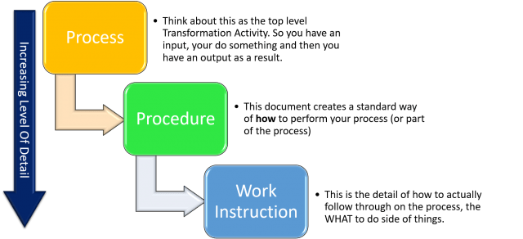
Hierarchy of Documents दस्तावेज़ों का क्रम
Overall flow of activities
QP &
& QO
Defines overall intent
समग्र उद्देश्य बताता है
Steps for a specific task or process
Quality Manual
Defines policies and processes
नीतियाँ और प्रक्रियाएँ निर्धारित करता है
step-by-step guidance for performing those steps
Procedures
Define what, when & Who
क्या, कब और कौन — यह बताता है
Work instructions
Define How
कैसे करना है यह बताता है
Records & formats
Define results
क्या परिणाम आएंगे यह बताता है।

Slide 5
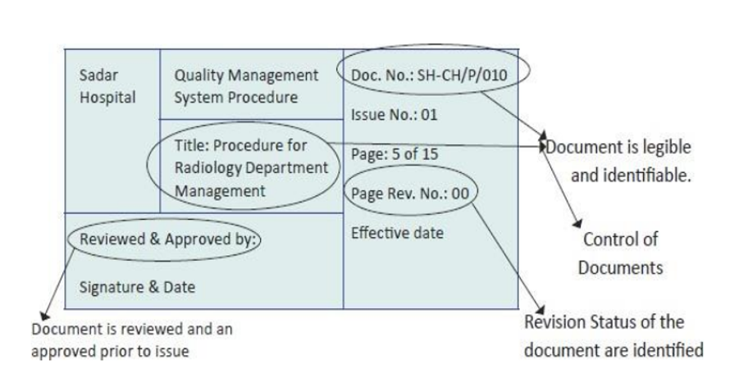
General Consideration for documentation
दस्तावेज़ और रिकॉर्ड प्रबंधन
All the QMS Document should have:
Doc title/ दस्तावेज़ का शीर्षक
Doc ID no./ दस्तावेज़ पहचान संख्या
Revision/ Version No./ संशोधन/संस्करण संख्या
Effective date/ प्रभावी तिथि
Next review date/ अगली समीक्षा तिथि
Name of the reviewer/ समीक्षक का नाम
Name of the approver/ अनुमोदक का नाम
Copy No./ प्रति संख्या
Date of issue/ जारी करने की तिथि
Control/ Uncontrolled status/ नियंत्रित / अनियंत्रित स्थिति
Amendment sheet/ Revision status/संशोधन पत्रक / संशोधन स्थिति
Record Control form number :
Unique form no./facility/ Area of Concern / form number/00

Slide 6

Mission and Vision मिशन और विजन
Aspect स्वरूप | Mission | Vision
Definition परिभाषा | Describes the purpose of the organization → Why we exist? | Describes the future goal/aspiration → Where we want to go?
Focus केंद्र | Present → what the organization does today. | Future → what the organization hopes to achieve.
Nature स्वभाव | Action-oriented, practical, measurable. | Inspirational, long-term, motivating.
Timeframe निर्धारित समय - सीमा | Short to medium term. | Long-term (5–20 years).
Example उदाहरण | “To provide accessible, affordable, and quality primary healthcare to all people in our community.” | “To build a healthier society where every individual enjoys the highest standard of health and well-being.”

Slide 7

Quality Policy गुणवत्ता नीति
Quality Policy should be the goal of Facility
गुणवत्ता नीति सुविधा का लक्ष्य होना चाहिए।
It should include mission , vision of the facility.
इसमें सुविधा का मिशन और विज़न शामिल होना चाहिए।
Policy is a reflection of the goals of the organization it can be used as a filter for decisions
नीति संगठन के उद्देश्यों को दर्शाती है और इसे निर्णय लेने में मदद करने वाले नियम या गाइड की तरह इस्तेमाल किया जा सकता है।.

Slide 8
Quality Policy गुणवत्ता नीति
A brief description about your Facility
आपकी सुविधा के बारे में संक्षिप्त विवरण
A quality statement relevant to facility
सुविधा से संबंधित गुणवत्ता विवरण
A commitment to continuous quality improvement निरंतर गुणवत्ता सुधार के प्रति प्रतिबद्धता
A reference to the processes and systems in your organization आपके संगठन की प्रक्रियाओं और प्रणालियों का संदर्भ
What systems you use to monitor the effectiveness of your QMS
आप अपने QMS की प्रभावशीलता की निगरानी के लिए कौन सी प्रणालियों का उपयोग करते हैं?
Reference to your objectives and how they are reviewed आपके उद्देश्यों का संदर्भ और उनकी समीक्षा कैसे की जाती है
Signed and dated
हस्ताक्षरित और दिनांकित

Slide 9
Quality Policy/ गुणवत्ता नीति
A policy is a formal guideline or principle set by an organisation, government, or institution to direct decisions, actions, and behaviour.
It defines what is allowed, what is expected, and how things should be done to achieve specific objectives.
A Quality Policy is a formal statement from an organization’s management that expresses its commitment to quality and continuous improvement. It provides a framework for setting quality objectives and guides employees in maintaining consistent standards in services, or processes.
“We shall strive to provide preventive, promotive and secondary level of curative healthcare services to the people in the state with sustained efforts to ensure that it is equitable, affordable, accountable and responsive to the people needs, within the limit of its resources."

Slide 10
Referral Policy
रेफरल नीति
Process Detail
Activity and Responsibility
All patient transfers must be well coordinated with the receiving facility.
The CHO/ANM will decide and inform the patient/relatives about the need and reason for transfer.
Emergency patients should receive first aid and be stabilized before transfer.
All transferred patients must receive a case summary with patient status, key findings, and treatment given.
S. NO. | ACTIVITY | RESPONSIBILITY
 | Patient will be referred, if the concerned equipment or services are not available in the HWC. | CHO/ANM
2. | If the patient comes in emergency situation, basic treatment will be provided and if required refer the patient to nearest referral center for better treatment and follow up. | CHO/ANM
3. | Enter patient case records in the referral slip format /CPHC IT application and provide information on the closest and most appropriate health facility for seeking care. | CHO/ANM
4. | Provide information to the service providers at referral centers for the patients and enter the details in Referral slip and Referral out register. | CHO/ANM
5. | The patient shall be transported by the support of 108 ambulance, and if not possible then patient can go on their own vehicle | CHO/ANM

Slide 11
Policy for Maintaining Patients’ Records
मरीजों के रिकॉर्ड बनाए रखने की नीति
Safeguarding the data and records
डेटा और रिकॉर्ड की सुरक्षा:
Digital
Physical
The AAM-SHC must give each user a unique name/number and ensure that only authorized users can access electronic health information.
Only the CHO or ANM can access clinical records, using their own ID and password.
Keep the application updated.
Install antivirus on the tablet/phone/computer.
Regularly scan the system for threats.
No files will be taken out of the AAM-SHC without the permission of MO in charge of the СHС/PHС.
Fire extinguishers shall be placed in AAM-SHC. The staff are trained in handling all types of fire extinguishers.
No patient information shall be shared with anyone without the written or verbal order of the Medical Officer in charge, and it must not be disclosed to any unauthorized person.

Slide 12
Quality Objectivesगुणवत्ता उद्देश्य
Quality objectives are quality-oriented goal
गुणवत्ता उद्देश्य गुणवत्ता-उन्मुख लक्ष्य हैं।
A quality objective is something facility aim for or try to achieve
गुणवत्ता उद्देश्य वह चीज है जिसका लक्ष्य या प्राप्ति का प्रयास किया जाता है।
Quality objectives are the main method used to focus the goal(s) from the Quality Policy into plans for improvement
गुणवत्ता उद्देश्य, गुणवत्ता नीति के लक्ष्य(लक्ष्यों) को सुधार की योजनाओं में केन्द्रित करने के लिए प्रयुक्त मुख्य विधि है।
Quality objectives shall be measurable and consistent with the quality policy & quality problems
गुणवत्ता उद्देश्य मापनीय होंगे और गुणवत्ता नीति एवं गुणवत्ता समस्याओं के अनुरूप होंगे

Slide 13
S.M.A.R.T Quality Objectives
1. Specific विशिष्ट
3.Achievable प्राप्त
4.Realistic वास्तववादी
5. Time-based समय आधारित
2.Measurable औसती

Slide 14
Some SMART Objectives
To decrease the time taken during the registration to 15 minutes by 1st December2025
To increase the PSS from 3.0 on Likert scale to 4.0 by 15th December 2025.
To ensure 100% closure of patient grievances within 72 hours by December 2026.
To ensure 0% stock out of essential drug in OPD by February 2025

Slide 15

Standard Operating Procedures मानक संचालन प्रक्रियाए
Check for-
All required SOPs are submitted.
All SOPs should be drafted and approved by competent Authority.
All SOPs adequately describes the process and have details as per NQAS.
Check format for SOP-
Title/ SOP का नाम
Purpose/SOP बनाने का कारण या उद्देश्य
Scope/SOPकिनकार्यों/क्षेत्रोंपर लागू होी
Responsibility/किसेक्या जिम्मेदारी दी गई है
Definition/Procedure/शब्दों की व्याख्या और काम करने की प्रक्रिया
Forms/Format/Records/इस्तेमाल होने वाले फॉर्म, फॉर्मेट या रिकॉर्ड्स
Work Instructions/काम करने के स्पष्ट निर्देश
Revision History/ SOP में किए गए बदलावों का विवरण
Reference Documents/SOP बनाने में जिन दस्तावेज़ों का उपयोग हुआ
Notes:
SOP is a set of written instructions that document a routine or repetitive activity

Slide 16
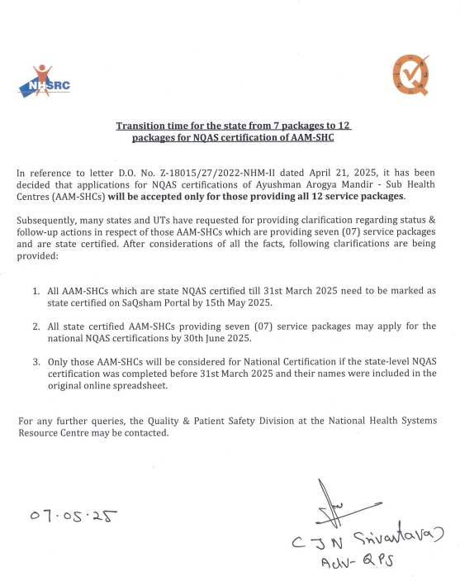
Transition from 7 Packages to 12 Packages 7वें पैकेज से 12वें पैकेज में परिवर्तन

Slide 17
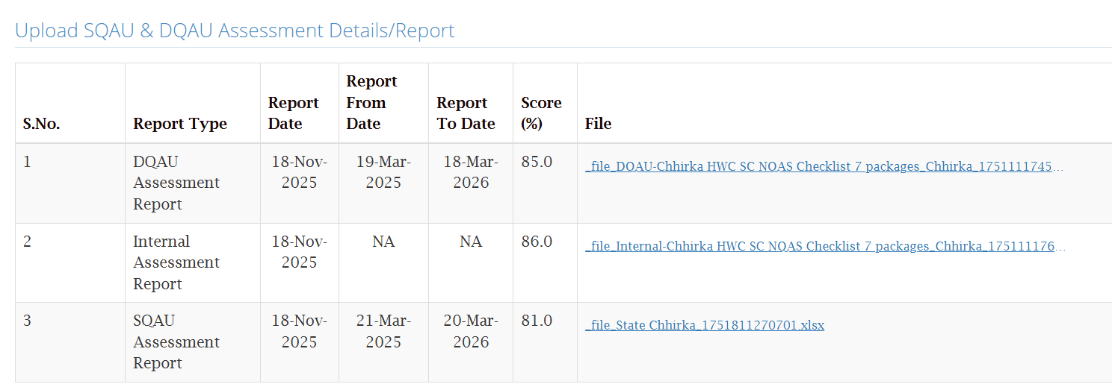
Assessment report required for NQAS Certification
AAM-SHC needs to share 3 Mandatory reports for undergoing National Assessment:
Internal Assessment Report – At Facility Level
आंतरिक मूल्यांकन रिपोर्ट -सुविधा स्तर पर
District Quality Assurance Unit(DQAU) Assessment Report – At District Level जिला गुणवत्ता आश्वासन
इकाई (DQAU) मूल्यांकन रिपोर्ट -जिला स्तर पर
State Quality Assurance Unit (SQAU) Assessment Report – At State level. राज्य गुणवत्ता आश्वासन इकाई (एसक्यूएयू) मूल्यांकन रिपोर्ट - राज्य स्तर पर।

Slide 18
Documents for Physical NQAS Certification at AAM-SHC
प्रमाणन के लिए दस्तावेज
Quality Policy and Quality Objective
गुणवत्ता नीति और गुणवत्ता उद्देश्य
Quality Team Meeting
गुणवत्ता टीम की बैठक
Policy for Maintaining Record
रिकॉर्ड बनाए रखने की नीति
Referral Policy
रेफरल नीति
Last 3 months OUTCOME Indicators
पिछले 3 महीनों के परिणाम संकेतक
BMW Authorization Certificate बीएमडब्ल्यू प्राधिकरण प्रमाणपत्र
Fire Compliance
अग्नि अनुपालन
Letter for Fire Compliance from the appropriate authority.

Slide 19
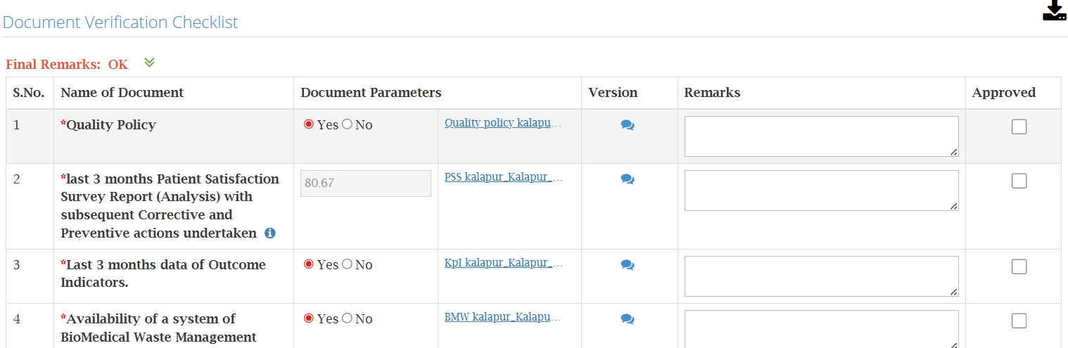
Documents for Virtual NQAS Certification at AAM-SHC AAM-SHC में वर्चुअल NQAS प्रमाणन के लिए दस्तावेज़
Quality Policy/ गुणवत्ता नीति
Last 3 Months Patient Satisfaction Score with CAPA CAPA के साथ पिछले 3 महीनों का रोगी संतुष्टि स्कोर
Last 3 months data of Outcome Indicator परिणाम सूचक का पिछले 3 महीनों का डेटा
Biomedical Waste Management Authorization as per 2016 rule 2016 नियम के अनुसार जैव चिकित्सा अपशिष्ट प्रबंधन प्राधिकरण

Slide 20
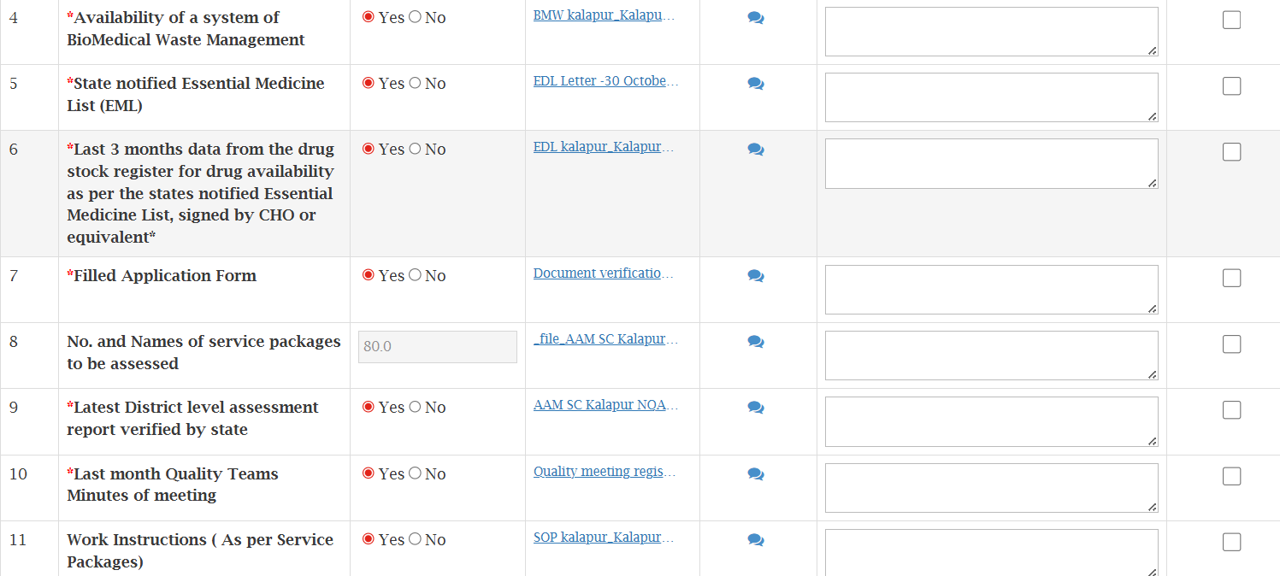
Documents for Virtual NQAS Certification at AAM-SHC
State Essential Medicine List(EML) राज्य आवश्यक दवा सूची (ईएमएल)
Name and No of service packages to be assessed मूल्यांकन किए जाने वाले सेवा पैकेजों का नाम और संख्या
Last month Quality Team Minutes of Meeting पिछले महीने की गुणवत्ता टीम की बैठक का विवरण
Work Instructions ( As per service Packages) कार्य निर्देश (सेवा पैकेज के अनुसार)

Slide 21
https://qps.nhsrcindia.org/training-and-capacity-building/training-material
THANKYOU
Quality & Patient Safety Team
National Health Systems Resource Centre

